Slide 1
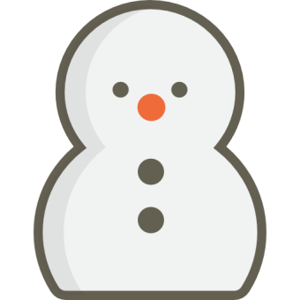
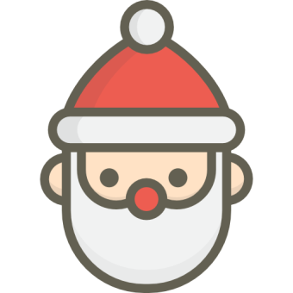
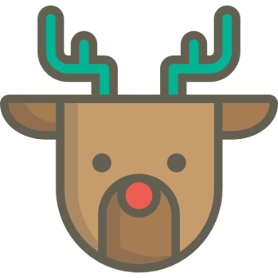
1
2
3
4
7
MUÉRDAGO
8
5
6
MUÑECO DE NIEVE
9
10
11
12
RENO
ÁRBOL DE NAVIDAD
PAPÁ NOEL
REGALO

